Slide 1
《计算机图形学》
研讨2 – Pony
组长： 09017225 沈汉唐
组员： 09017224 高钰铭
09017227 卓旭

Slide 2
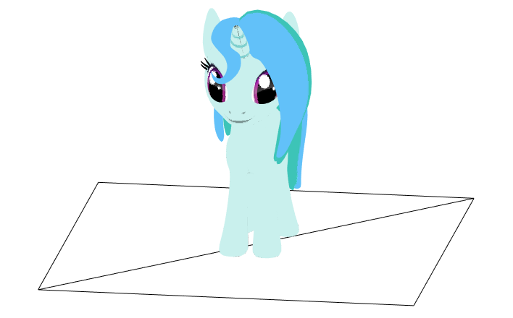
模型来自ponylumen.net

Slide 3
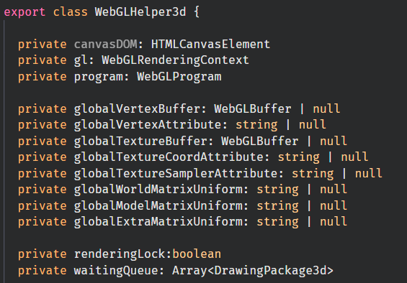
程序架构
WebGLHelper3d.ts

Slide 4
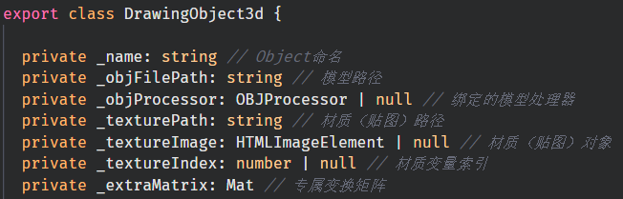
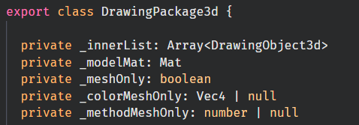
程序架构
Package (Pony)
Object
(Horn)
Object
(Tail)
Object
(…)
DrawingObject3d.ts
DrawingPackage3d.ts

Slide 5
OBJProcessor.ts
v 0.23333 0.10086 0.66666
v(\s\S*)(\s\S*)(\s\S*)
vt 0.12580 -1.2306
vt(\s\S*)(\s\S*)
f 2/3/3 6/6/6 7/7/7
f[\s\d+\/\d+\/\d+]+
f 2//3 6//6 7//7
f[\s\d+\/\/\d+\/\/\d+]+
f 2/3 4/5 6/7
f[\s\d+\/\d+]+

Slide 6
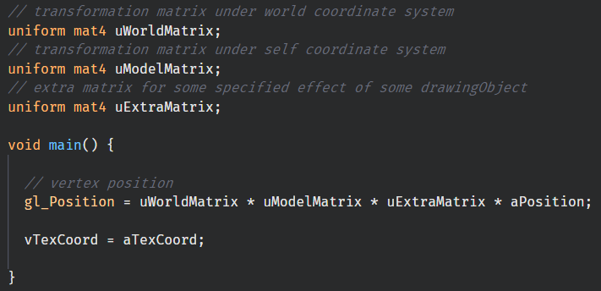
vShader.glsl

Slide 7
虚拟跟踪球技术
带惯性与摩擦力
待会请gym同学讲解

Slide 8

谢谢
欢迎探讨
github.com/z0gSh1u/typed-webgl

